Slide 1

Presentación
RATIO FORMATIONIS GENERALIS
actualizada en 2020

Slide 2

1. La situación de la formación hoy en la Congregación

Slide 3

Una era de cambio global: social, económico, cultural,
afectando la fe, la Iglesia y la Vida Consagrada
Situación de la Misión Redentorista hoy en día: 64% en las
Parroquias y Santuarios
Con la reestructuración, nuevas Provincias

Slide 4
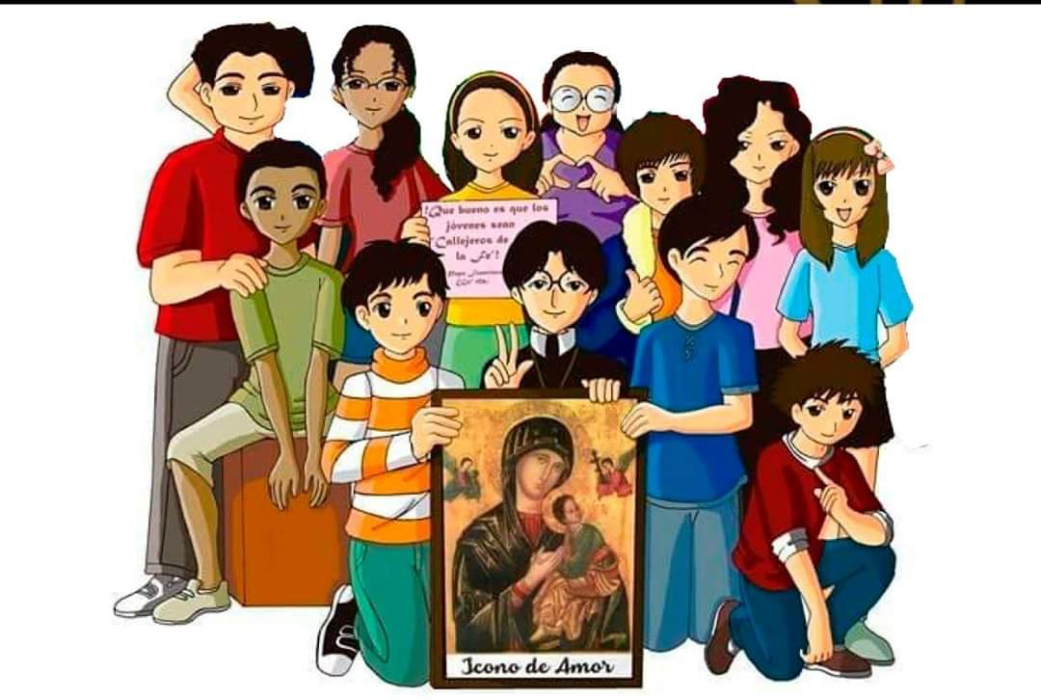
Conferencias y la formación interprovincial
Pocas unidades por sí solas pueden hacer todo el proceso de formación
Necesidad de mayor
colaboración entre
todos

Slide 5


- Pocos centros académicos
Redentoristas
Un gran desafío - formadores preparados y estables
Pocas vocaciones y formandos en muchas Unidades
Estudios en Universidades,
Seminarios diocesanos,
etc.

Slide 6

2. Antecedentes de
esta RFG
actualizada en 2020

Slide 7

Ratio spearadas: Hermanos,
formación continua, etc.
- La Ratio (2003)
Decreto del Gobierno
General sobre la formación
(2015)
La Decisión n. 30 del 25º Capítulo General y la Evaluación de la Formación

Slide 8
3. Principales documentos que se han incluido

Slide 9

Diversos documentos Vaticanos:
  Evangelii Gaudium (2013)
  Ratio Fundamentalis Institutionis Sacerdotalis (2016)
  Gaudete et Exsultate (2018)
  Sínodo de los Jóvenes (2018)
Esta foto de autor desconocido tiene licencia de CC BY-SA

Slide 10
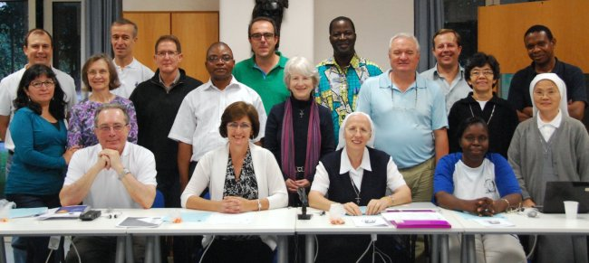
Congregación para la Vida Consagrada:
Recomenzar desde Cristo (2002),
Año de la Vida Consagrada (2014 - 2015)
A Vino Nuevo, Odres Nuevos (2018)
Esta foto de autor desconocido está licenciada bajo CC BY-NC-ND

Slide 11
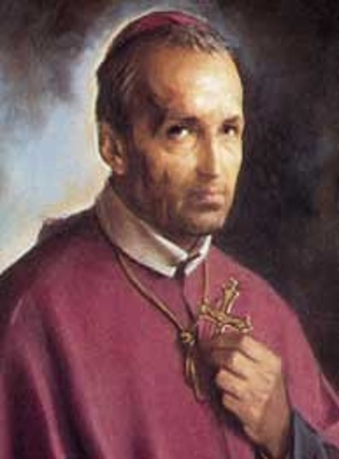
Congregación:
25º y 26º Capítulos
Generales (2009 y 2016)
Decreto sobre la
Formación G.G. (2015)
Nuevo Directorio de
Superiores (2018)

Slide 12
4. Estructura

Slide 13
Rescripto de aprobación
Carta del P. General, Michael Brehl
Nuevo Perfil del Redentorista,
25º Capítulo General (2009)
Introducción general

Slide 14

Cap. 1: La Formación en el
Congregación
Cap. 2: Principios básicos
de nuestra Vita Apostolica
Cap. 3: Los agentes y otros
elementos de la formación
Cap. 4: Esquema práctico para
las 8 etapas

Slide 15

Apéndices:
El Decreto del G.G. (2015), y,
La Carta del P. Juan Manuel Lasso de la Vega
Los Anexos:
El Acompañamiento personal,
Personas con tendencias homosexuales,
Admisión, expulsión y abandono,
Protección de menores y adultos vulnerables
Referencias online
La página web de la formación: www.cssr.news/formation

Slide 16
5.- Etapas de formación

Slide 17
Promoción y acompañamiento vocacional (incluyendo la "vocación de personas adultas)
Formación previa al Noviciado (candidatos)
Noviciado (Novicios)
El período desde la Profesión Temporal hasta la Profesión Perpetua (Profesos Temporales)
(La Formación de los Hermanos)

Slide 18
5. Etapa de Experiencia Pastoral durante la Profesión Temporal
6. Preparación a la profesión perpetua
7. Transición al Ministerio
8.
Formación Continua

Slide 19

6. Nuevos elementos a destacar

Slide 20
Vivir el carisma misionero redentorista,
prepararnos para ser auténticos misioneros
Ayudar a los formandos y cohermanos a una plenitud de vida, madurez humana y cristiana en el seguimiento de Jesús, junto a los más pobres y abandonados (Const.78).
Vivir plenamente nuestra Vita Apostolica (Const. 1) “que comprende a la vez la vida de especial consagración a Dios y la actividad misionera de los redentoristas”.

Slide 21
d) Nuevos aspectos del programa formativo:
  Interculturalidad, n. 29
  Reestructurado, n. 30
  Interconferencial, Interprovincial e Internacional, n. 31
  En Misión Compartida con los Laicos, n. 45
e) Agentes y otros elementos de formación
  Los formandos, n. 59
  Los Secretariados de Formación de las nuevas Provincias y de las Conferencias, n. 70
  El Consejo o “Board” de las casas de formación interprovincial de Formación, n. 71

Slide 22
f) Nuevas etapas:
  Pastoral Vocacional y acompañamiento, n. 90
  Formación previa al Noviciado, n. 102
  Periodo de Experiencia Pastoral, n. 130
  Formación Especializada para la misión de la Unidad, n. 162
g) Ratio, directorio, programa, acuerdos y contratos,
n. 21

Slide 23

Nuevas etapas:
Pastoral (ministerio) Vocacional y acompañamiento, n. 90
Antes del Noviciado, n. 102
Experiencia pastoral, n. 130
Entrenamiento especializado para la misión de la Unidad, n. 162
Ratio, Directorio, Programa, Acuerdos y Contratos, n. 21

Slide 24
7. Conclusión

Slide 25
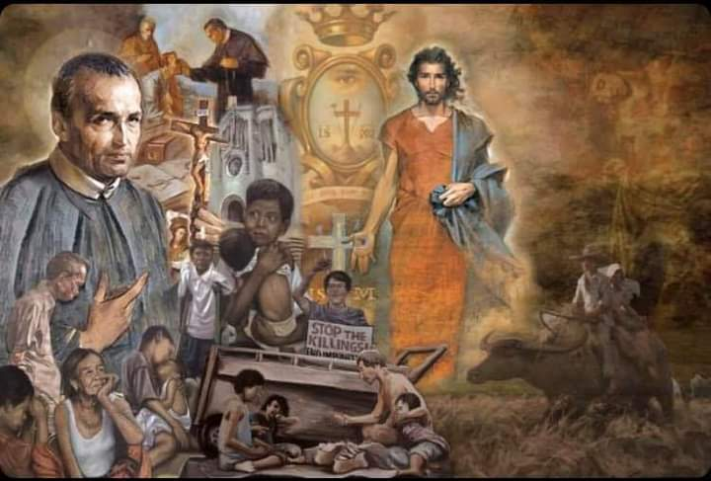
Cada día una Congregación y una Misión más universal
Algunos proponen una Ratio completamente nueva…
Las Conferencias están haciendo Ratio.
La importancia de las lenguas oficiales y las particulares para la misión

Slide 26


